Slide 1
Qauntum Ling adder 논문 리뷰
https://youtu.be/tpDg04WaIPo

Slide 2
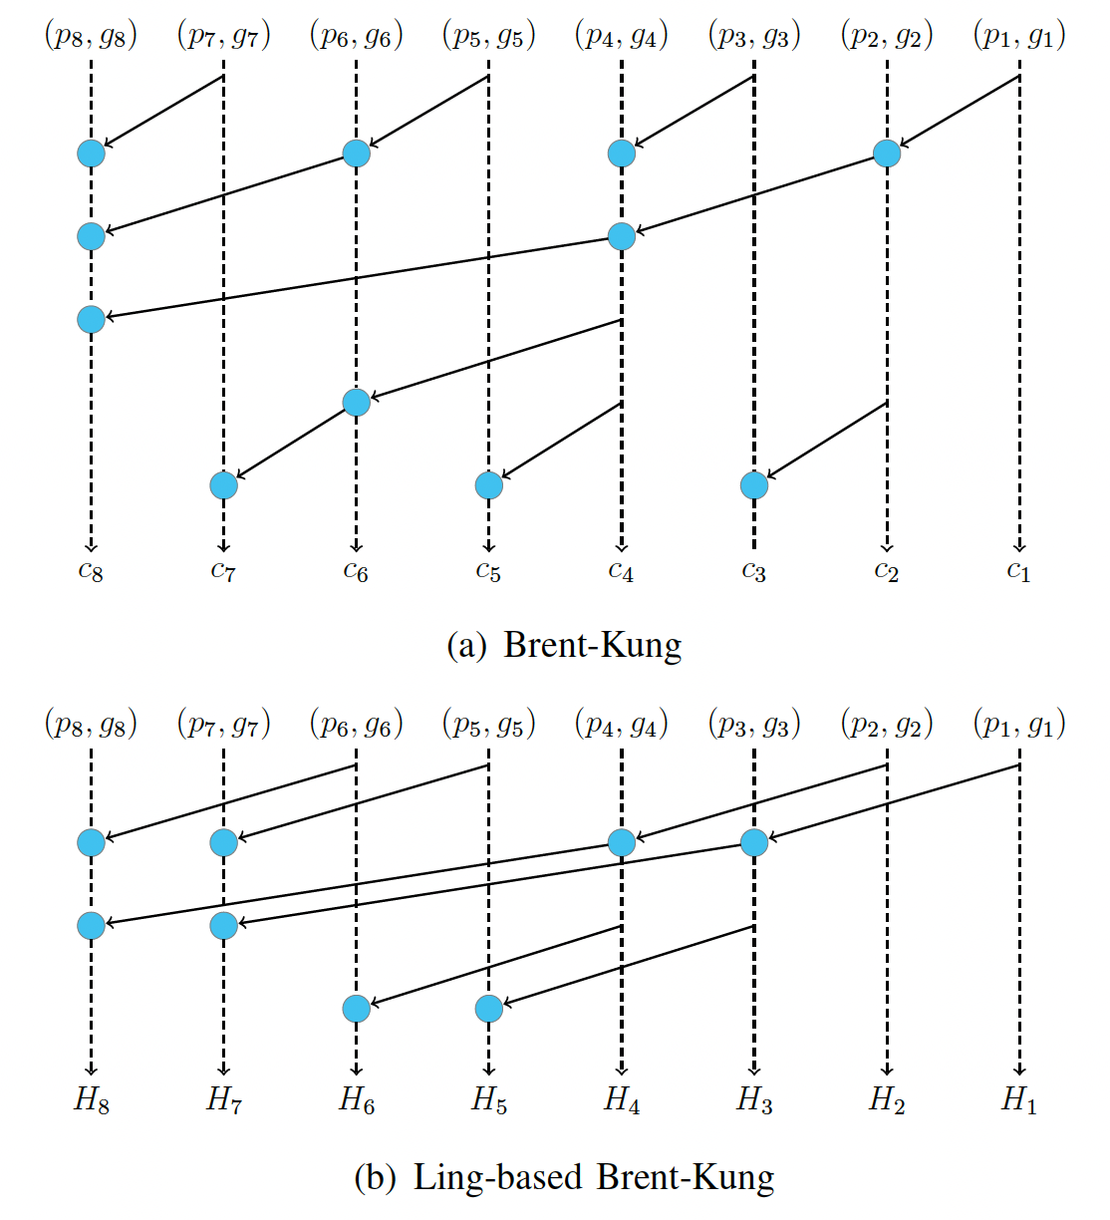
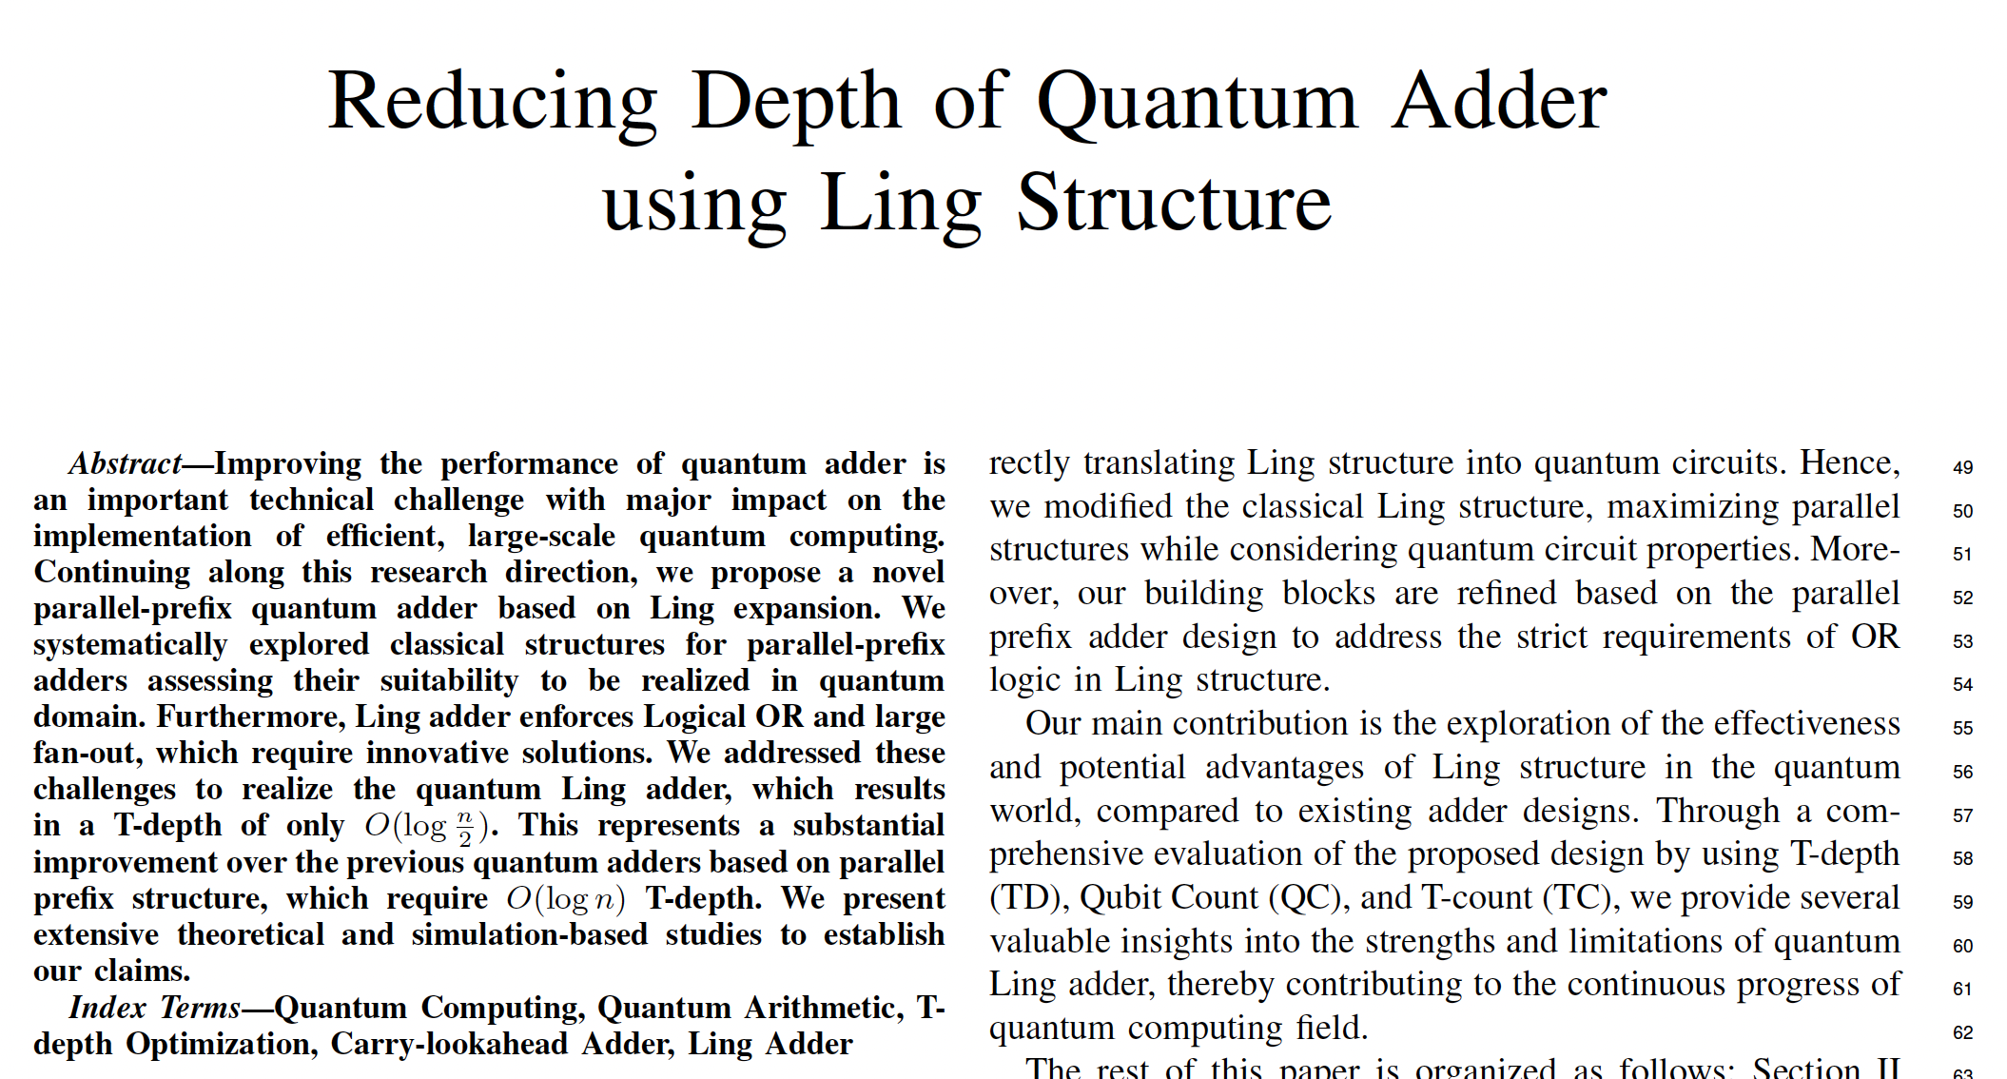
Ling adder
https://sites.google.com/view/vlsi-soc2023/submission?authuser=0

Slide 3
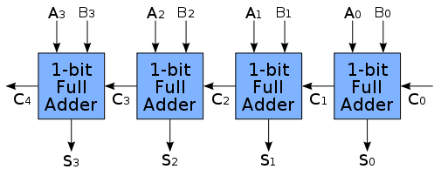
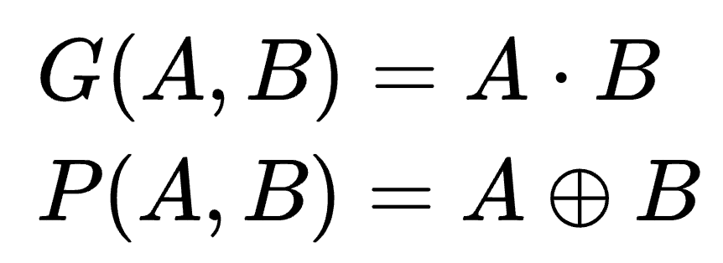
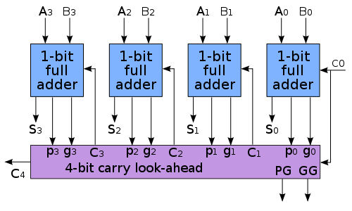
Carry look ahead adder
G는 "자리올림수 생성"이라고 불리며, 기존 연산과 관계 없이 '반드시' 자리올림수가 생성됨을 확인하는 출력 값이다.
P는 "자리올림수 전달"라고 불리며, 추가적으로 자리올림수가 발생할 가능성을 검사한다.

Slide 4
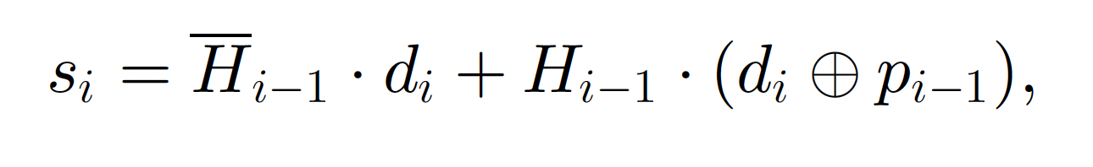
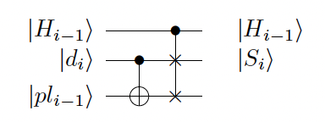
CSWAP gate (Fredkin gate)

Slide 5
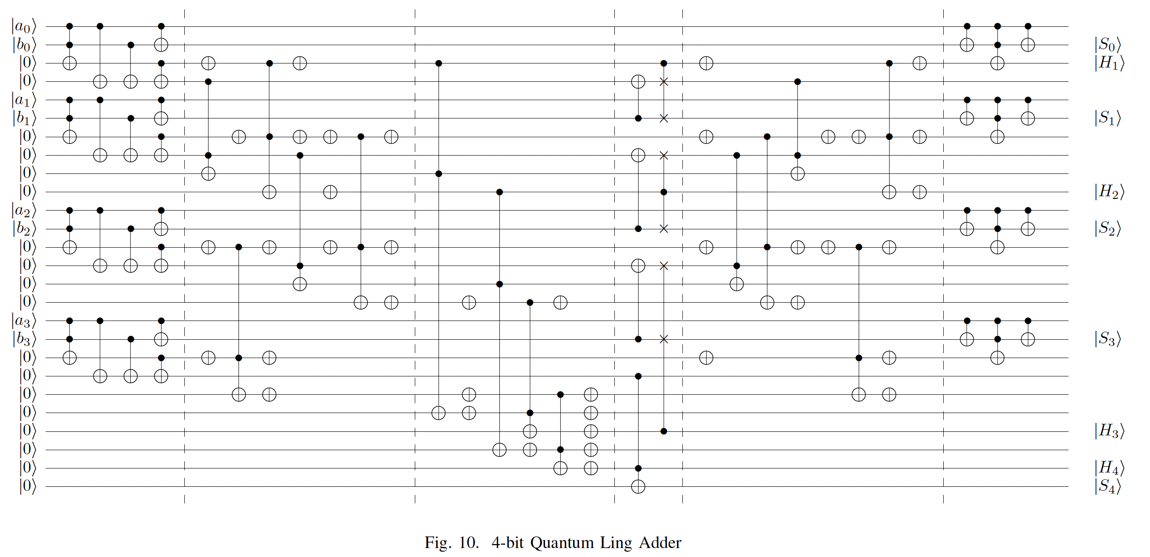
4비트 양자 회로

Slide 6
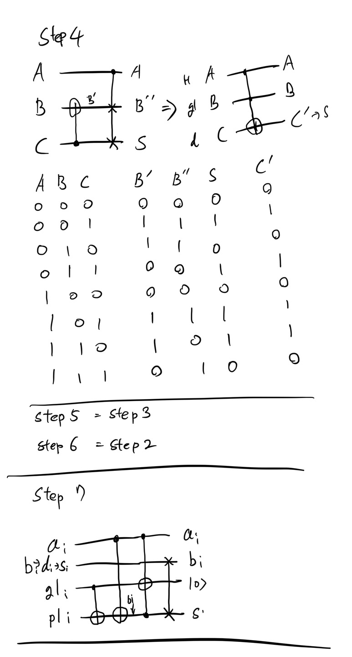
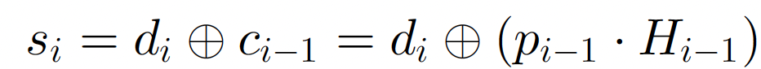
SWAP gate → Toffoli gate

Slide 7
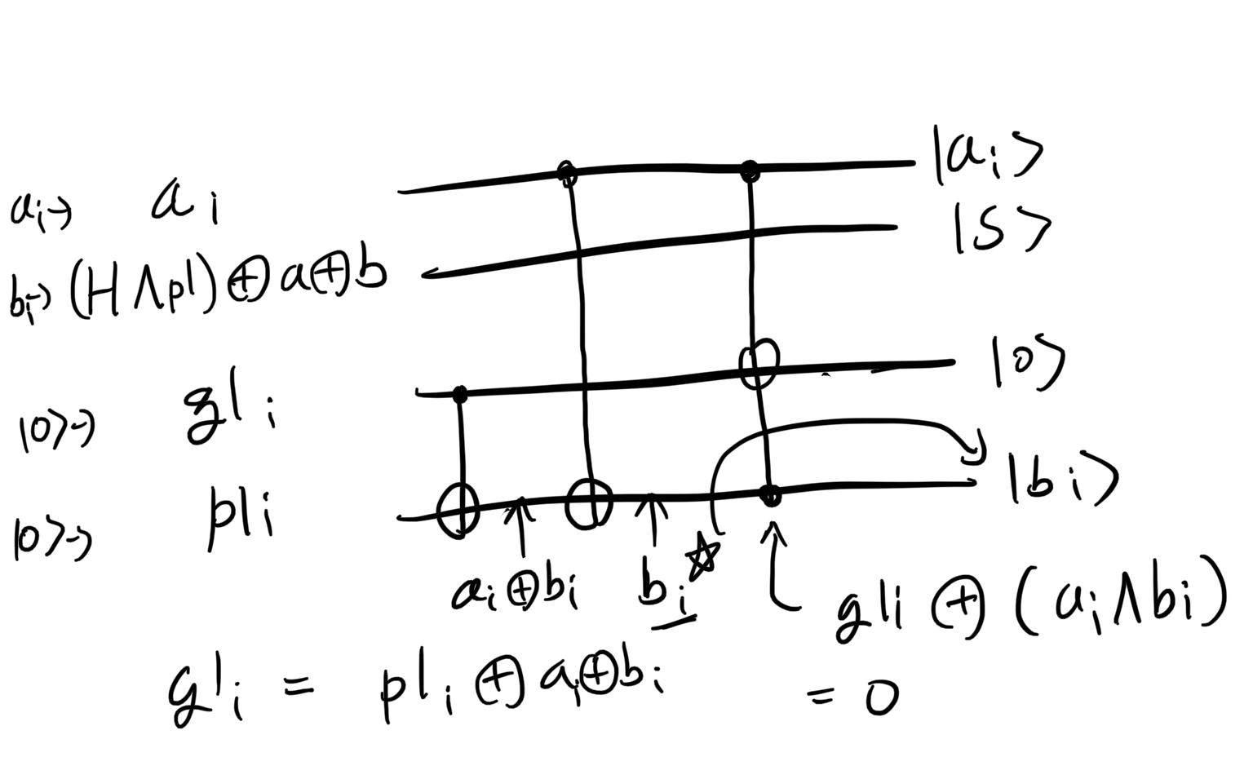
Uncomputation 회로 수정

Slide 8
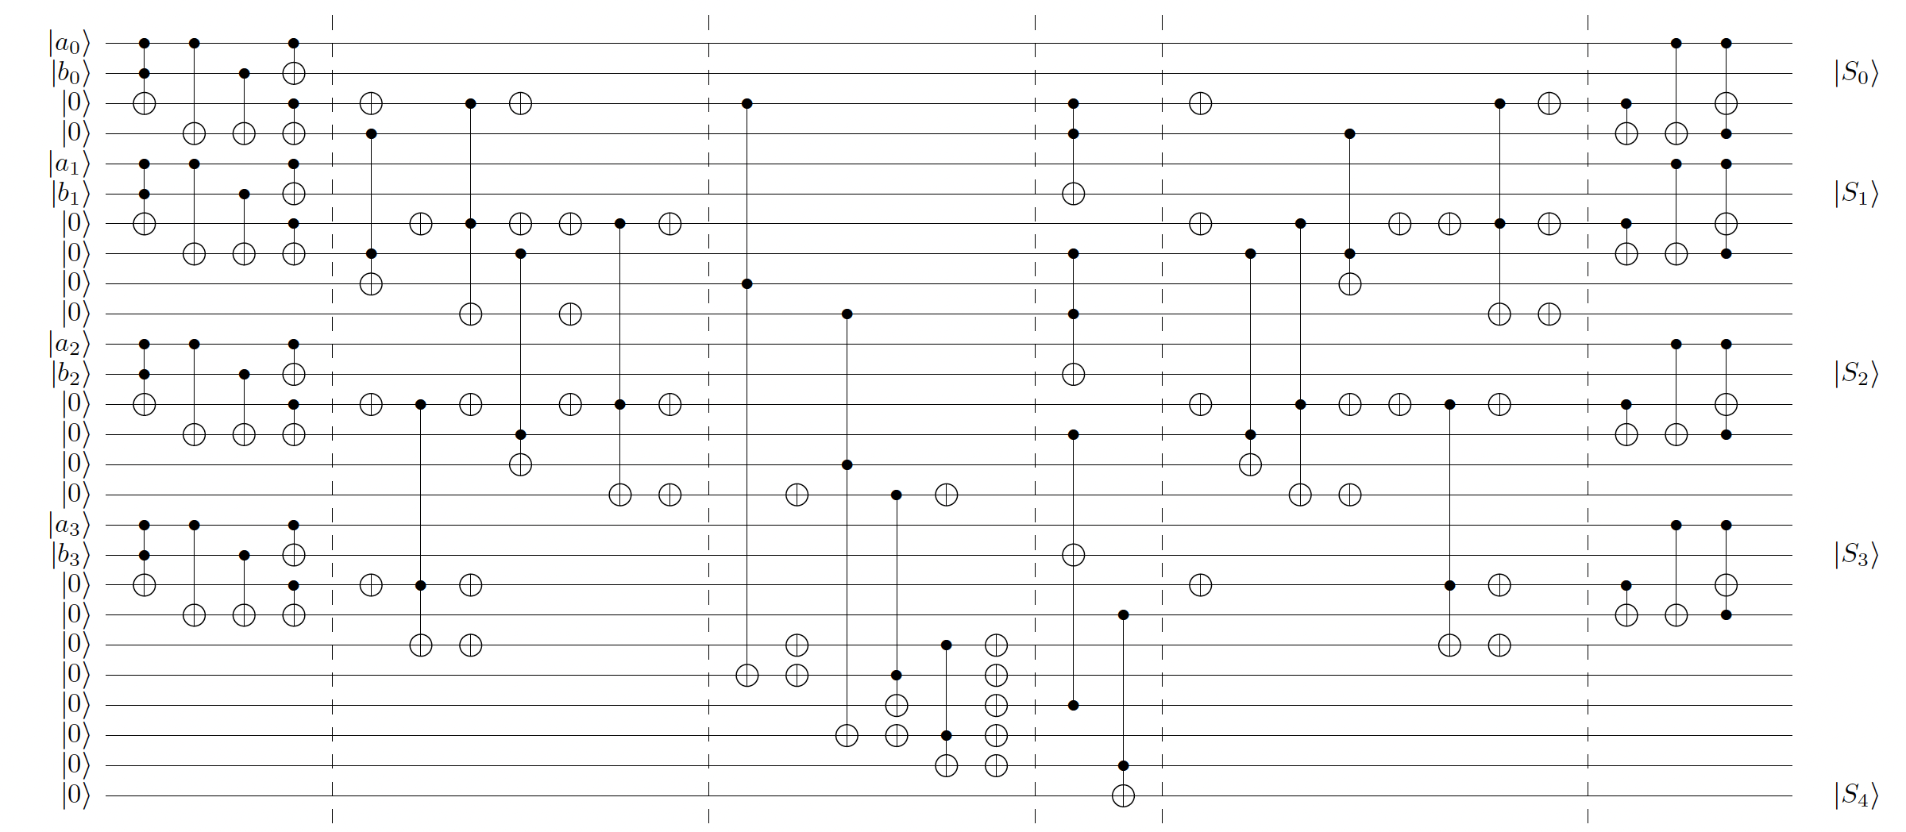
4-bit 양자 회로

Slide 9
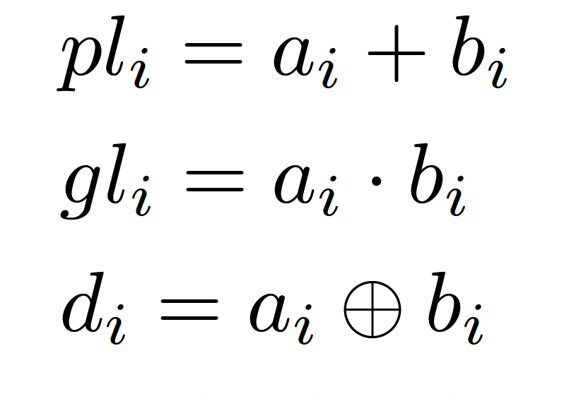
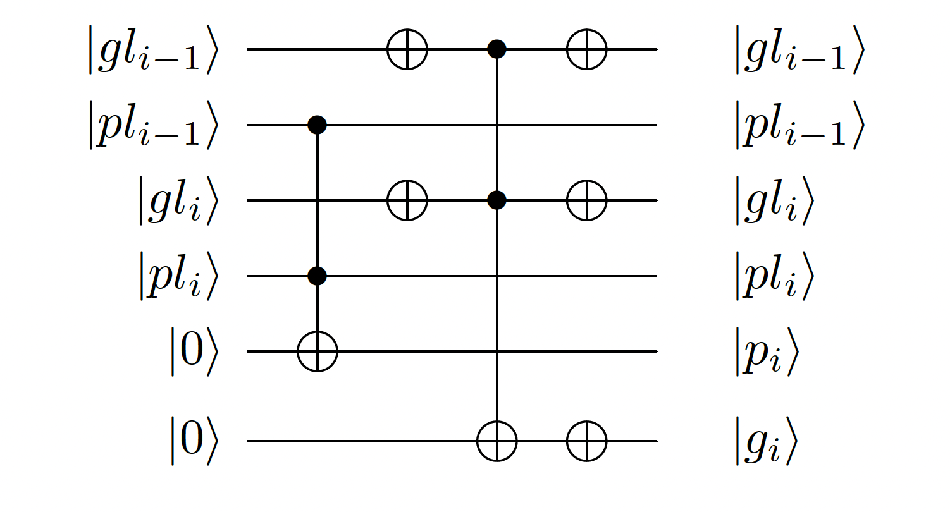
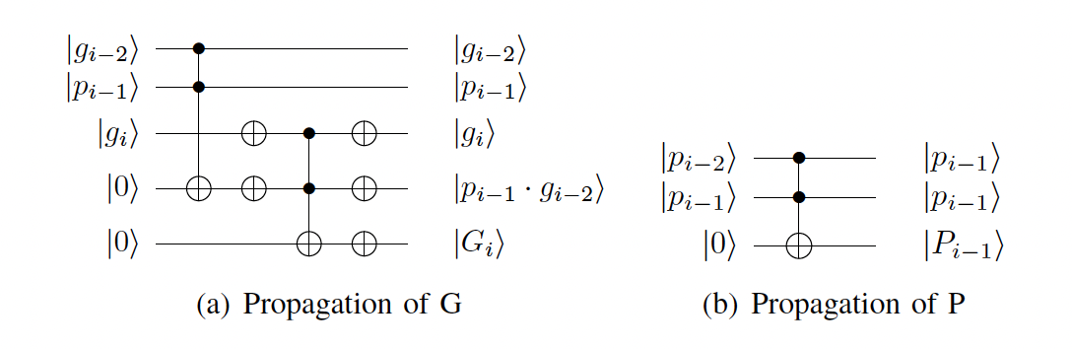
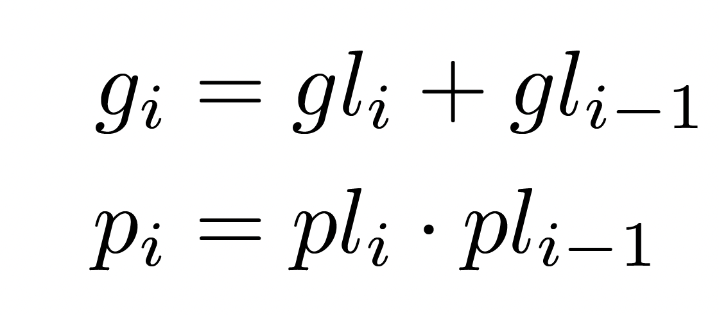
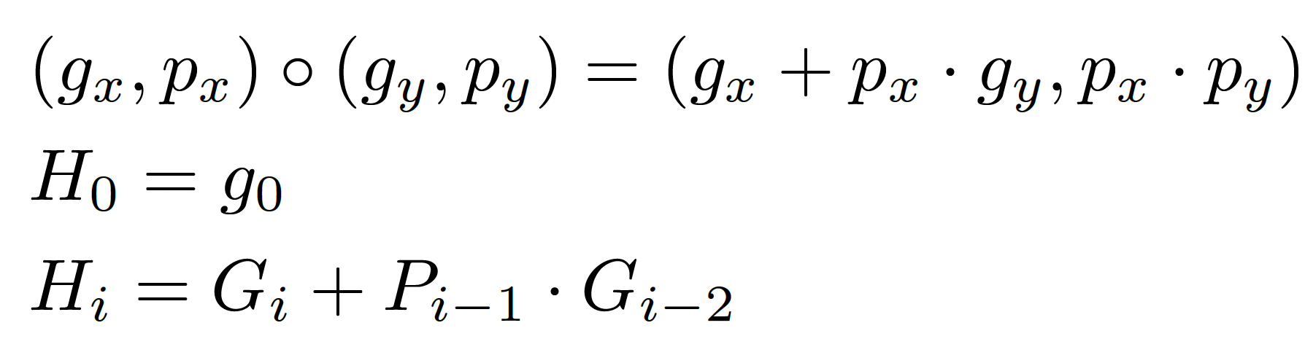
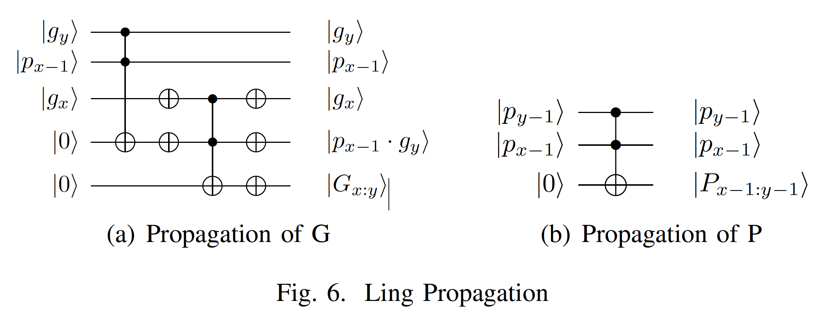
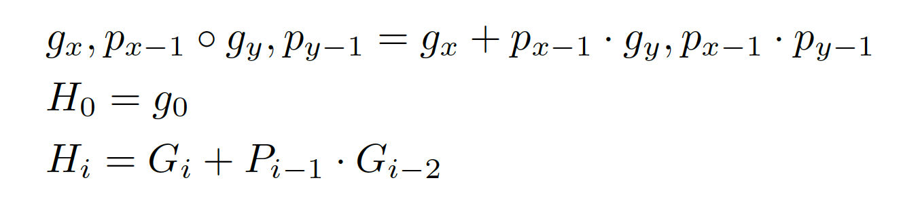
H 설명

Slide 10
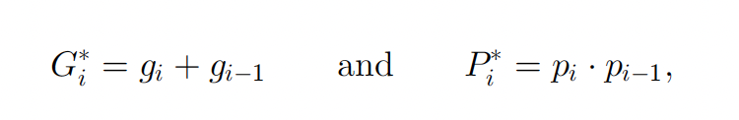
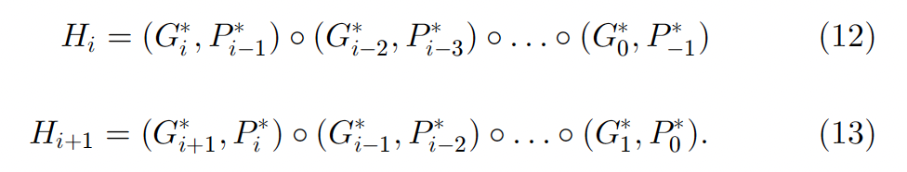
H 정의

Slide 11
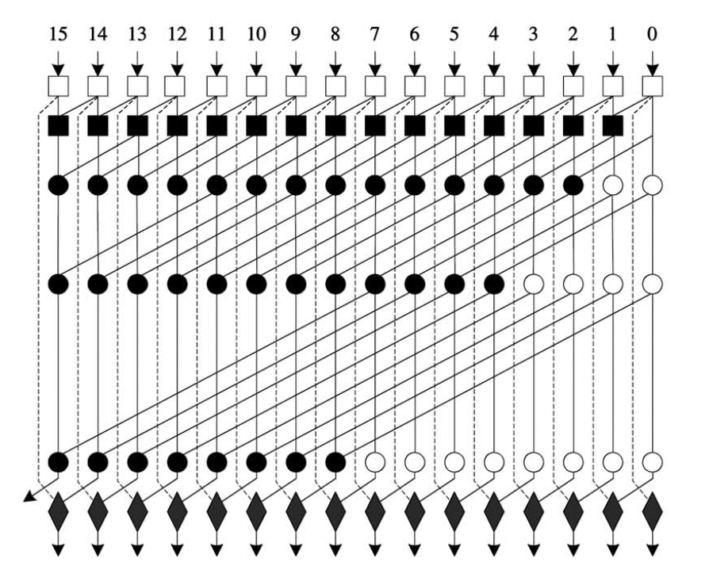
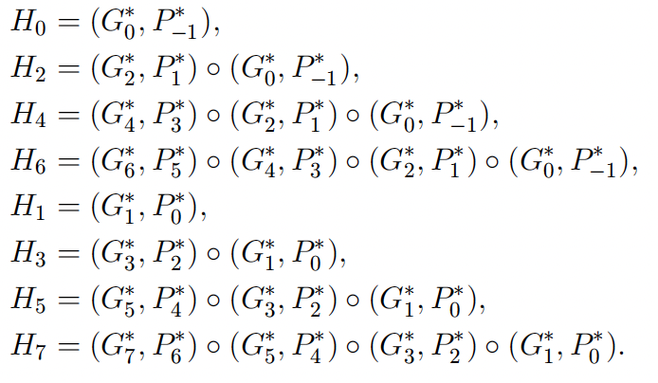
병렬 연산

Slide 12
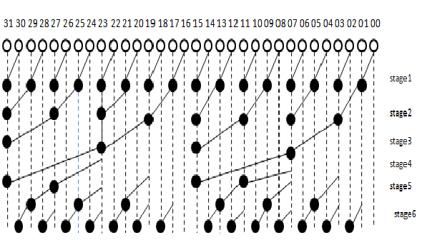
brent-kung

Slide 13
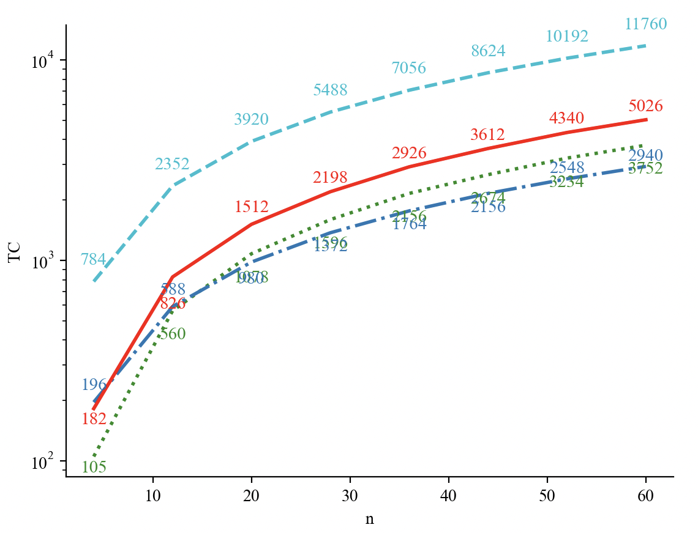
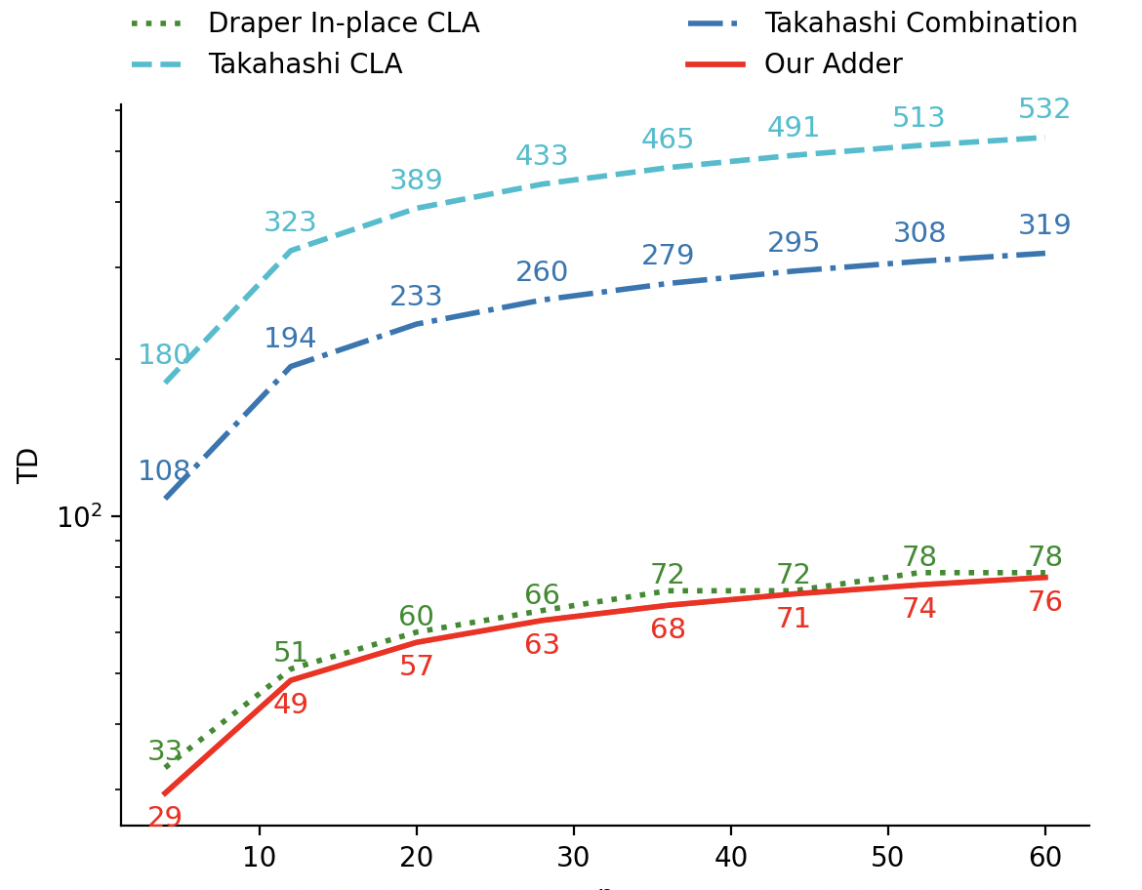
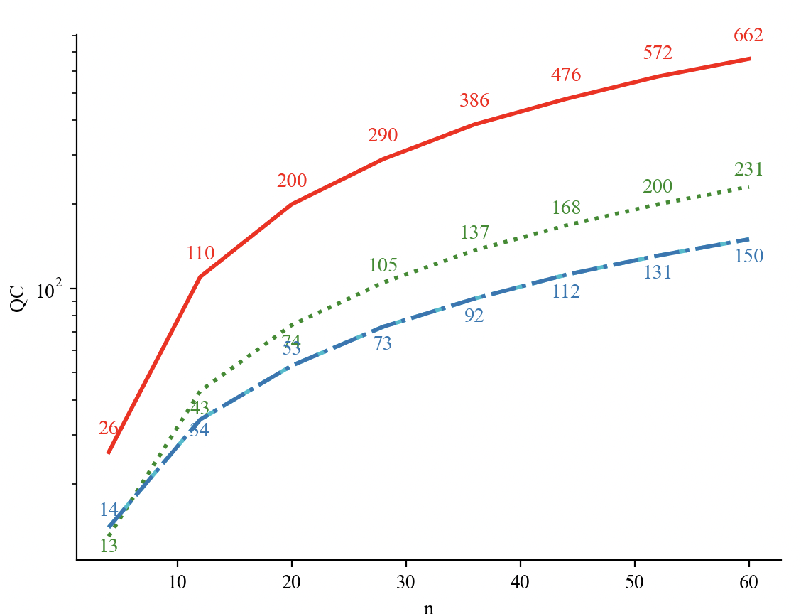
Discussion
비교

Slide 14
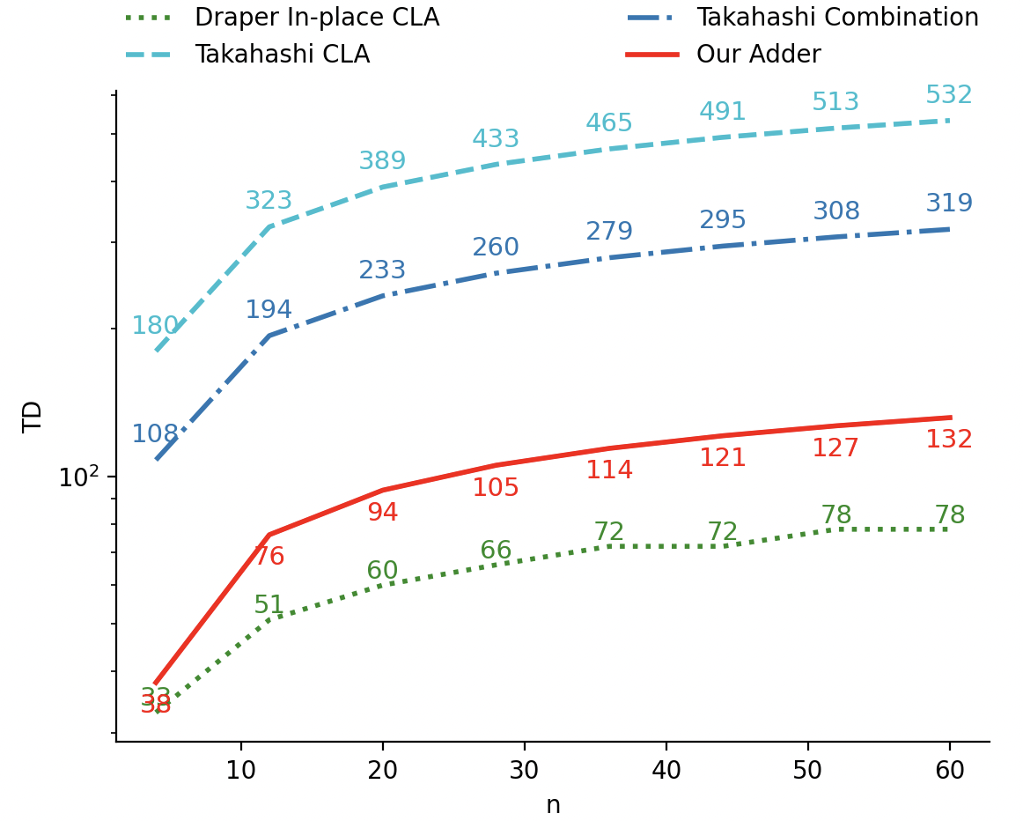
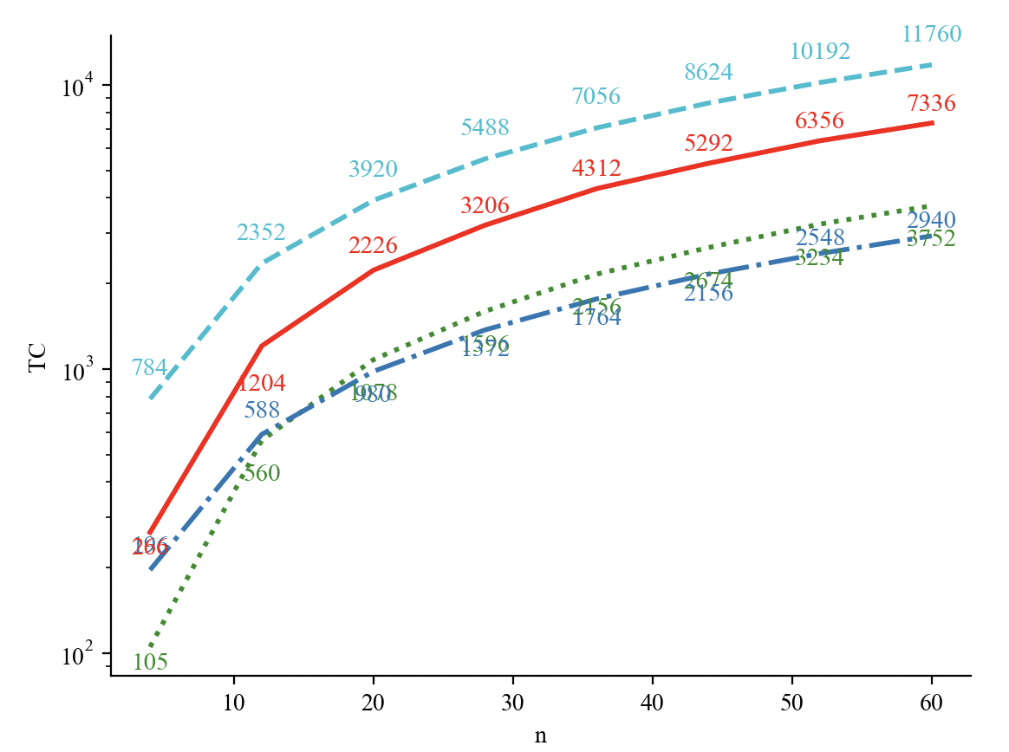
Discussion
언컴퓨팅 추가

Slide 15
Discussion
Brent-Kung 기반의 Draper adder는 캐리로 생성된 값을 출력 으로 사용하면 언컴퓨트하지 않아도 되므로 효율적
그러나 Ling base 구조는 불가능 하기 때문에 구조적인 한계가 있어 보임
클래식 컴퓨터의 AND와 양자컴퓨터의 AND 연산차이

Slide 16
Discussion
Inplace 는 불가능한것으로 보임.
d xor (p and H) 때문

Slide 17
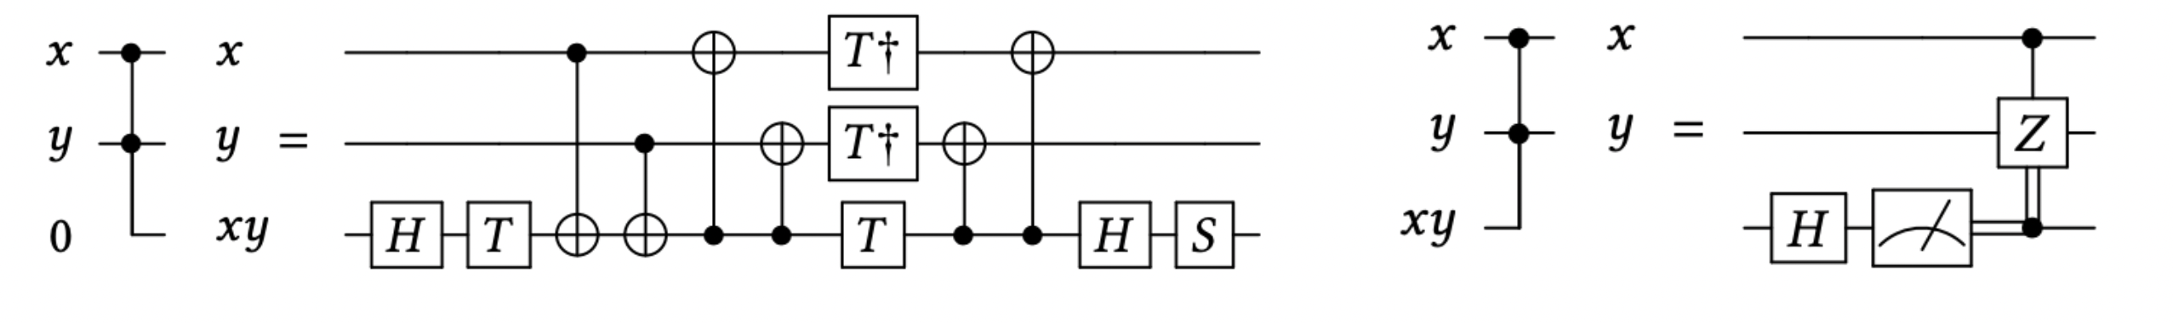
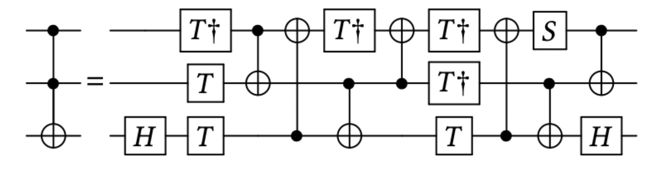
Logical and 사용

Slide 18
gl 제거

